Slide 1

Kennismaking
Fierder Onderwijs
13 juni 2024
Notes:
Christien heet iedereen welkom en geeft Dikkie het woord

Slide 2

Programma
10.00 – 10.05 uur: opening en voorstellen
10.05 – 10.30 uur: presentatie Fierder Onderwijs
10.30 – 11.00 uur: inhuur personeel (huidige ervaring en visie op inhuur)
11.00 – 11.15 uur: pauze
11.15 – 11.45 uur: rondleiding door CSG Liudger Splitting
Notes:
Vertelt Dikkie
- Welkom
- Opzet programma

Slide 3
Inhoud
Over Fierder Onderwijs
Onze scholen
Fierder Onderwijs Centraal
Koersplan
Notes:
Vertelt Dikkie

Slide 4

Fierder onderwijs
Sinds 1 augustus 2022
Bestuurlijke fusie van drie scholengemeenschappen
  CSG Liudger
  Dockinga College
  Lauwers College
Krimp, kwetsbaarheid, behoud christelijk voortgezet onderwijs
Notes:
Vertelt Dikkie

Slide 5
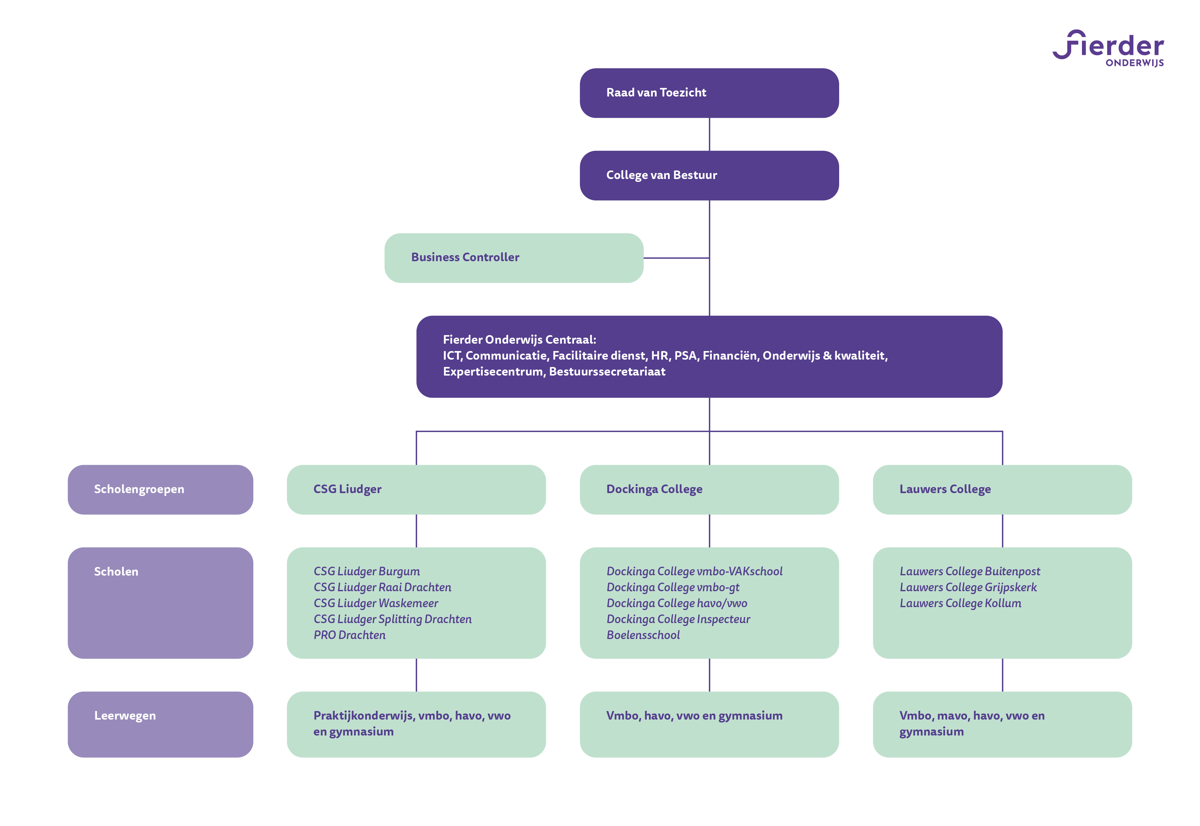
Notes:
Vertelt Dikkie in hoofdlijnen

Slide 6

Notes:
Vertelt Dikkie.

Slide 7
Een paar feiten op een rij
Fierder onderwijs als koepel van 6 merken
Ruim 6.000 leerlingen
Circa 850 medewerkers
17 gebouwen en 6 huisvestingsprojecten
Notes:
Vertelt Wilma:
Zes merken: CSG Liudger, Dockinga College, Lauwers College, PRO Drachten, Havotop en IBS
Zes huisvestingsprojecten: Nieuwbouw Schiermonnikoog, Nieuw- en verbouw Dockinga College (scholenpark A + B), uitbreiding Kollum, nieuwbouw Grijpskerk en nieuwbouw en renovatie Buitenpost

Slide 8

CSG Liudger
Vijf scholen
Burgum, Drachten en Waskemeer
Breed opleidingsaanbod
Samenwerking met OSG Singelland
  PRO Drachten (praktijkonderwijs)
  Havotop Burgum (bovenbouw havo)
Modus (samenwerking Stichting Oarsprong)
Notes:
Vertelt Wilma

Slide 9

Dockinga College
Vier scholen (drie in Dokkum en één op Schiermonnikoog)
Scholen Dokkum
  Vmb-VAKschool
  Vmbo-gt
  Havo/vwo
Breed opleidingsaanbod
Samenwerking in de regio (Mijnvolgendeschool)
Notes:
Vertelt Wilma

Slide 10

Lauwers College
Drie scholen
Buitenpost, Kollum en Grijpskerk
Breed opleidingsaanbod
Gepersonaliseerd onderwijs (GO! en onderwijs op maat)
Notes:
Vertelt Wilma

Slide 11
Fierder onderwijs centraal
Ondersteunen, faciliteren en adviseren
Vestigingen in Drachten en Dokkum
Afdelingen: bestuurssecretariaat, communicatie, facilitair,
HR, personeels- en salarisadministratie, ICT, expertisecentrum en onderwijs & kwaliteit
Notes:
Vertelt Wilma

Slide 12

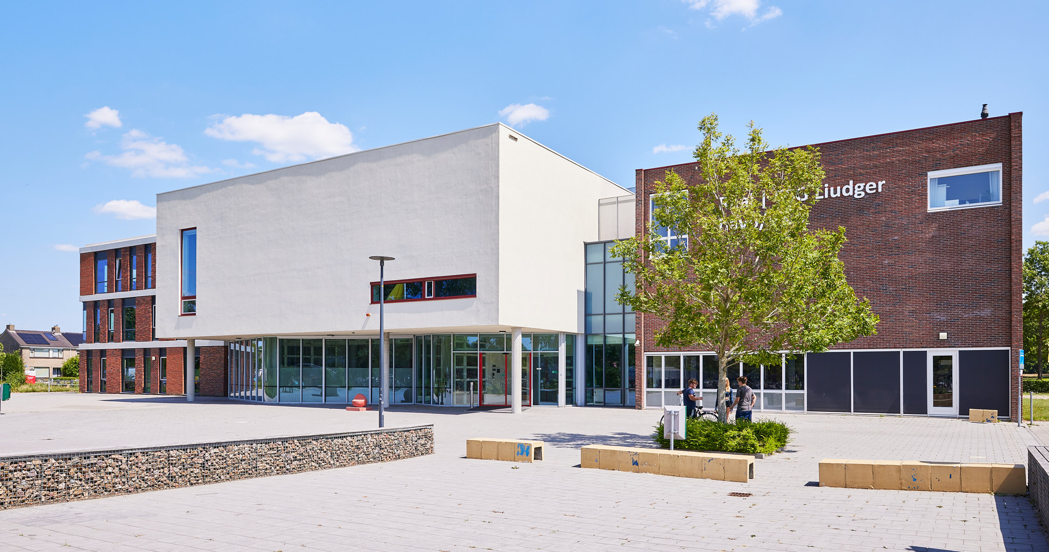
Notes:
Vertelt Wilma

Slide 13

Fierder mei Fierder
Organisatie in ontwikkeling
Geborgenheid als belangrijkste kernwaarde,
dit komt tot uiting in het:
  Open christelijke karakter van de scholengemeenschap
  Toekomstgerichte onderwijs
  Onderwijs midden in de samenleving
  Onderwijs met kansen voor iedere leerling
Notes:
Vertelt Wilma
- Nieuwe werkplekken, nieuwe functies, andere ambities etc.
- Strategisch fundament – geborgenheid als belangrijkste kernwaarde

Slide 14

De geboorte van een mens is het begin van een ontdekkingsreis. Een nieuwsgierige zoektocht naar wie en hoe je bent. En wat je wilt betekenen in de wereld om je heen. Een wereld die van kleins af aan elke dag een beetje groter wordt. Niet omdat hij groeit, maar omdat jij er elke dag een stapje verder in durft te zetten.
Want ontdekken is spannend. Iedereen kiest hierin zijn eigen tijd en pad. Het is dan ook niet belangrijk wie er het eerst, het hoogst of verst komt. De manier waarop maakt het verschil. Wie wil leren vliegen, moet zich vrij voelen om te vallen. Het geloof dat je wordt opgevangen geeft je de vleugels. Bij Fierder willen we die overtuiging voor je zijn. Wij geloven dat geborgenheid de basis is voor ontwikkeling. Wij zijn niet de vleugels, die heb je zelf. Wij geven je het vertrouwen ze te gebruiken. Kom Fierder.
Notes:
Vertelt Wilma

Slide 15
Onderwijsvisie
Uitgaan van ieders kansen en talenten
Goede balans tussen:
  Wie ben je?
  Wat kun je?
  Wat wil je?
Transparante organisatie
Gericht op eigenaarschap en verbinding
Notes:
Vertelt Wilma
Uitgangspunten onderwijsvisie -> uitwerking volgt in het Koersplan

Slide 16
HET VERHAAL VAN LOTTE
Notes:
Laat Wilma zien

Slide 17
Koersplan 2024-2028
Vier pijlers:
  Kansrijk onderwijs
  Levensbeschouwelijke burgerschapsvorming
  Gedeeld en gespreid leiderschap
  Lerende organisatie
Notes:
Vertelt Wilma

Slide 18
Team HR
4 HR adviseurs
1 HR ondersteuner
Verzuim coördinator
Hoofd HR
Registratie externe inhuur FO
Check facturen op contract
Contact accountmanager DAAN
Notes:
Vertelt Alexandra

Slide 19
Organisatie inhuur
Inzet DAAN vanaf april 2021
DAAN voorrangspositie
Alle vacatures die niet zelf kunnen worden ingevuld
Leidinggevende zet vacatures zelf uit
Reactie DAAN binnen 48 uur
Daarna ruimte uitzetten andere partijen
Notes:
Vertelt Alexandra

Slide 20
Visie lange termijn
Minder inhuur
Meer vaste dienst
Onderscheid aanbesteding OP/OOP scholen en OOP Fierderbreed
Regionale aanpak personeelstekort
Notes:
Vertelt Alexandra

Slide 21
Huidige ervaringen Daan
Niet onderwijsfuncties lastig invulbaar
Bevoegde OP functies lastig invulbaar
Eerste graads functies moeilijk invulbaar
Coaching/begeleiding op werkplek optie; weinig gebruik van gemaakt
Benaderbaar bij vragen, geen ongewenste acquisitie
Notes:
Vertelt Alexandra

Slide 22
Kom Fierder.
Notes:
Afsluiting doet Christien met een verwijzing naar het vervolgprogramma
Inhoudelijke vragen? Verwijs naar nota van inlichtingen. Vragen mogen binnen 14 dagen nog vragen per mail stellen.

